Slide 1
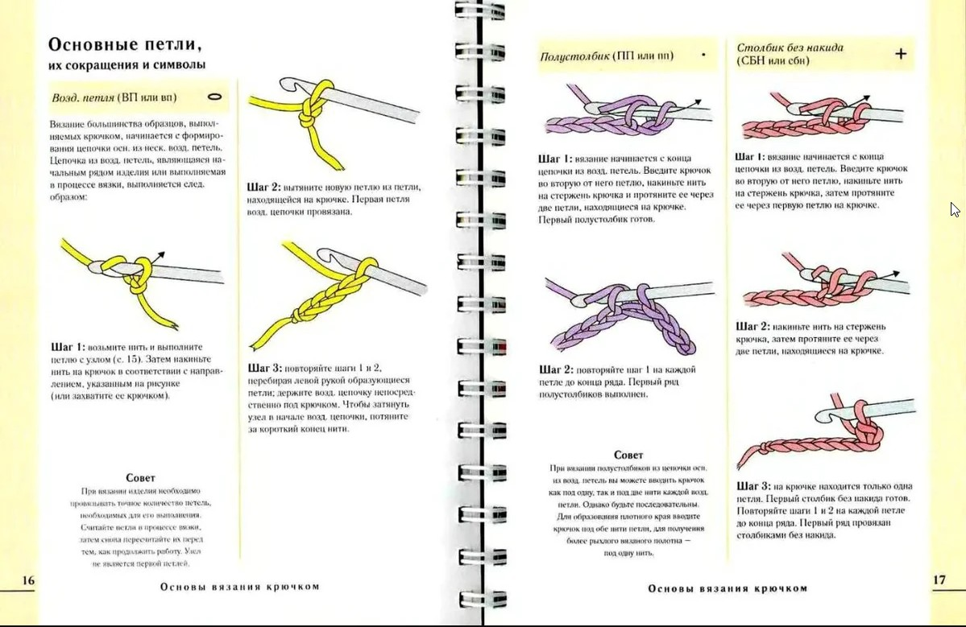
Вязание крючком.
Основные приемы.

Slide 2
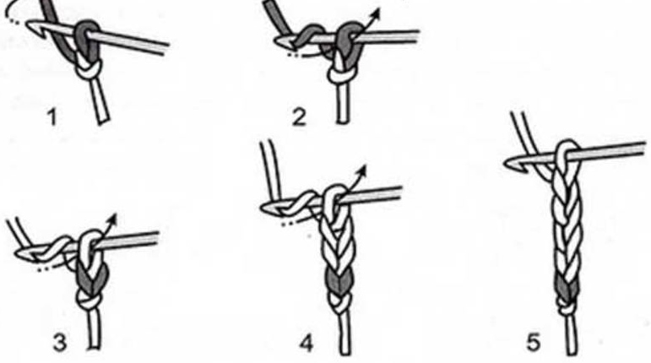
Основные приёмы. Воздушные петли.
Воздушная петля служит началом вязания, образуя цепочку из воздушных петель, которая является подготовительным рядом и применяется в вязании всех узоров.

Slide 3
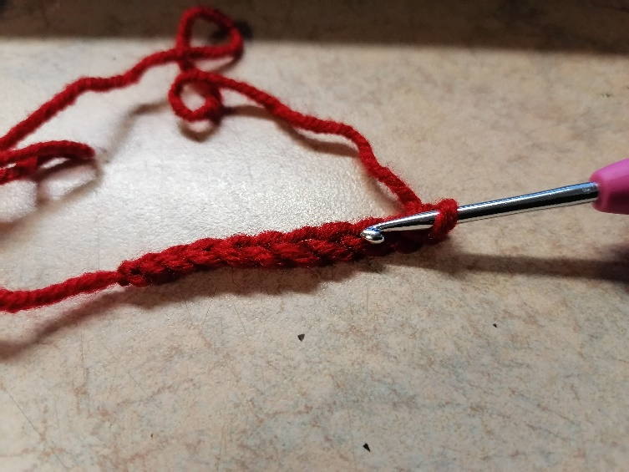
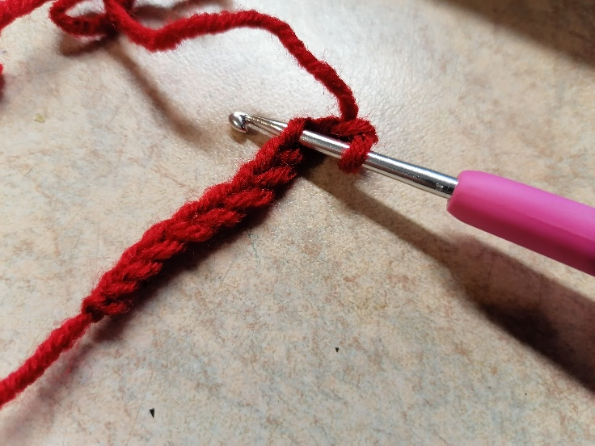
Основные приёмы. Столбик без накида.
1. Введите крючок во вторую воздушную петлю от крючка, подхватите рабочую нить и протяните ее через первую петлю на крючке.

Slide 4
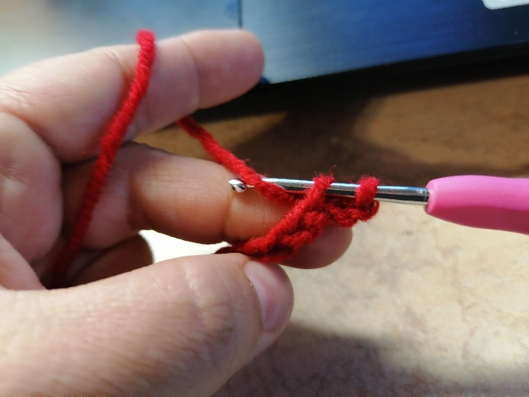
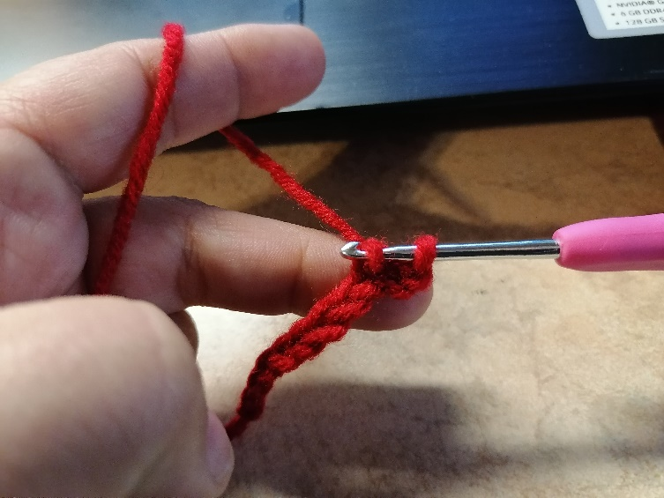
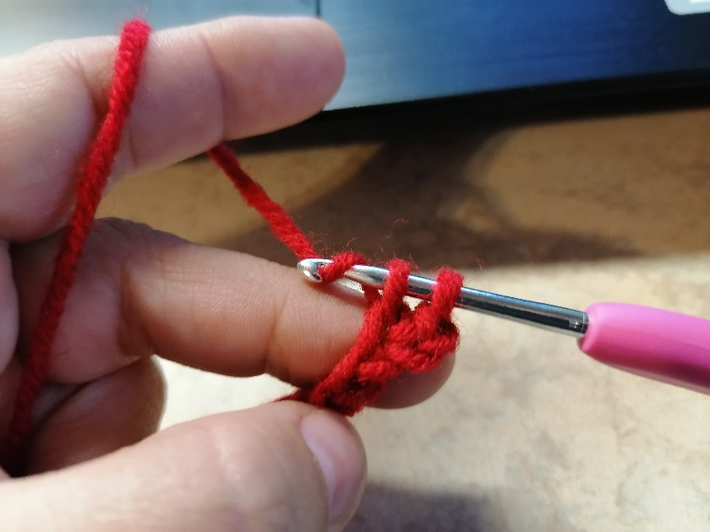
Основные приёмы. Столбик без накида.
2. Снова подхватите рабочую нить и протяните ее через обе петли на крючке.
3. Введите крючок в следующую петлю основания и повторите пункты 1-2. Продолжите вязание столбиков без накида в каждую петлю цепочки.

Slide 5
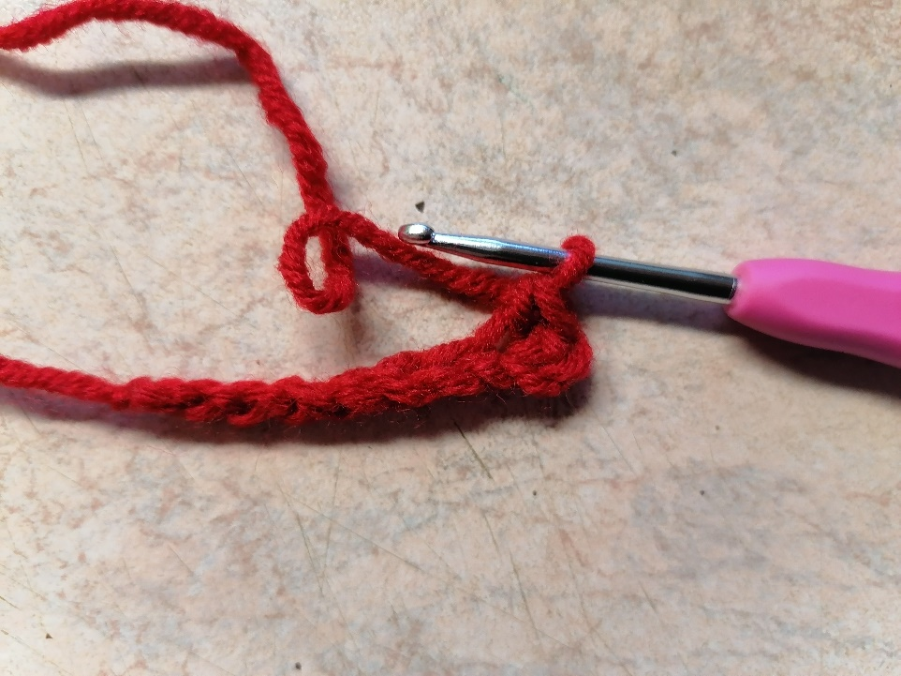
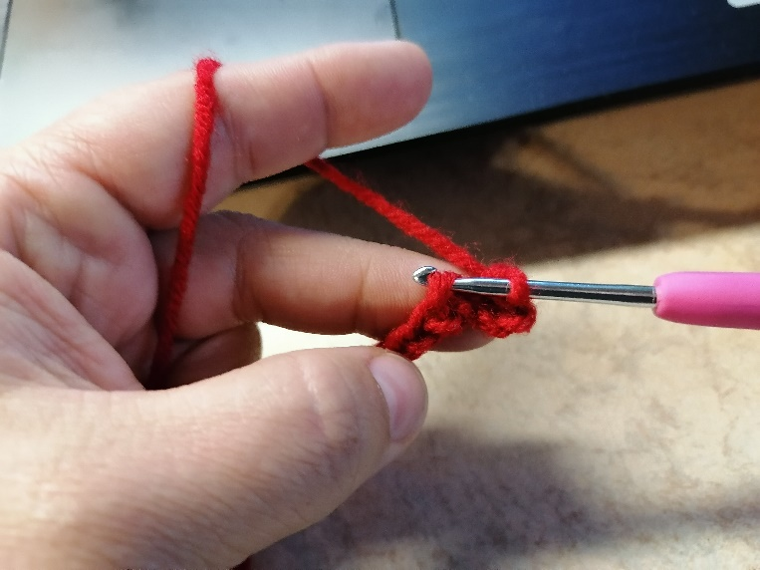
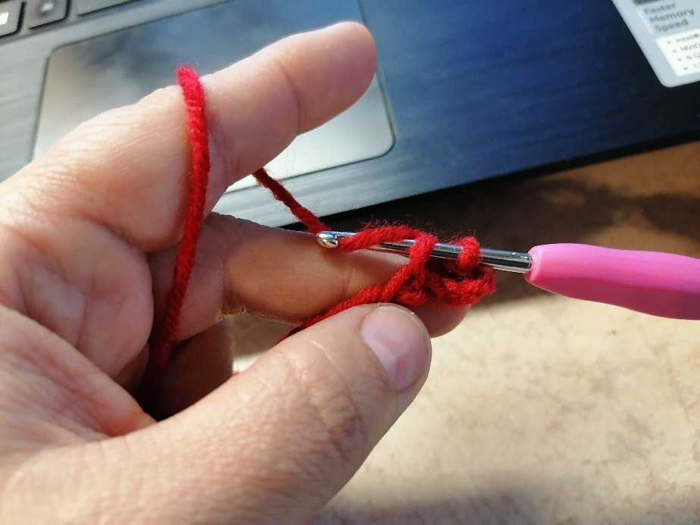
Вдеваем крючок в следующую воздушную петлю
Подцепляем рабочую нить

Slide 6
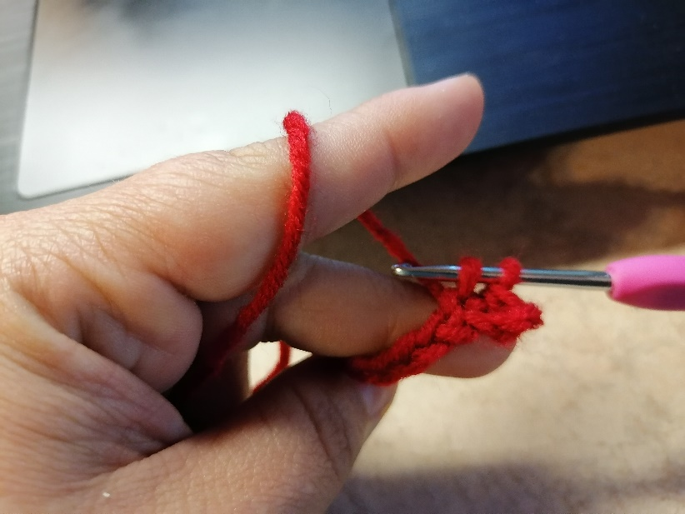
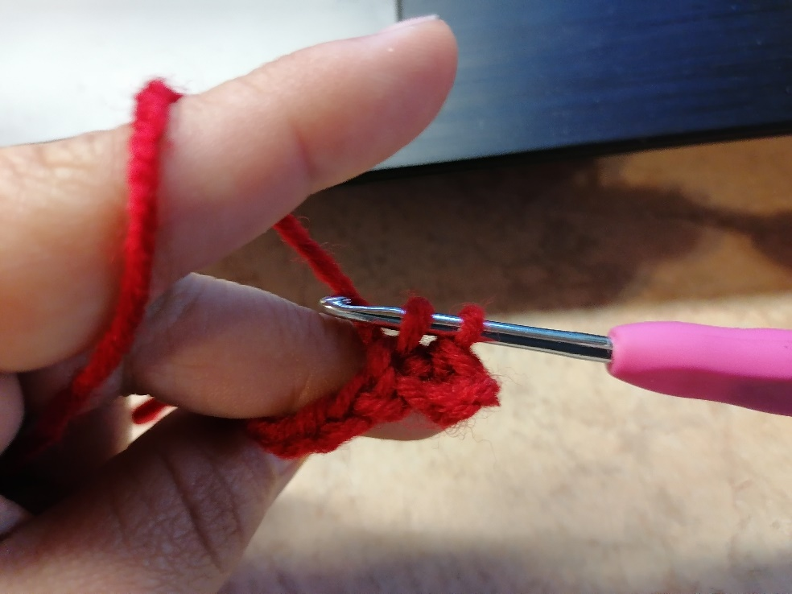
Протягиваем рабочую нить сквозь воздушную петлю
Подцепляем рабочую нить

Slide 7
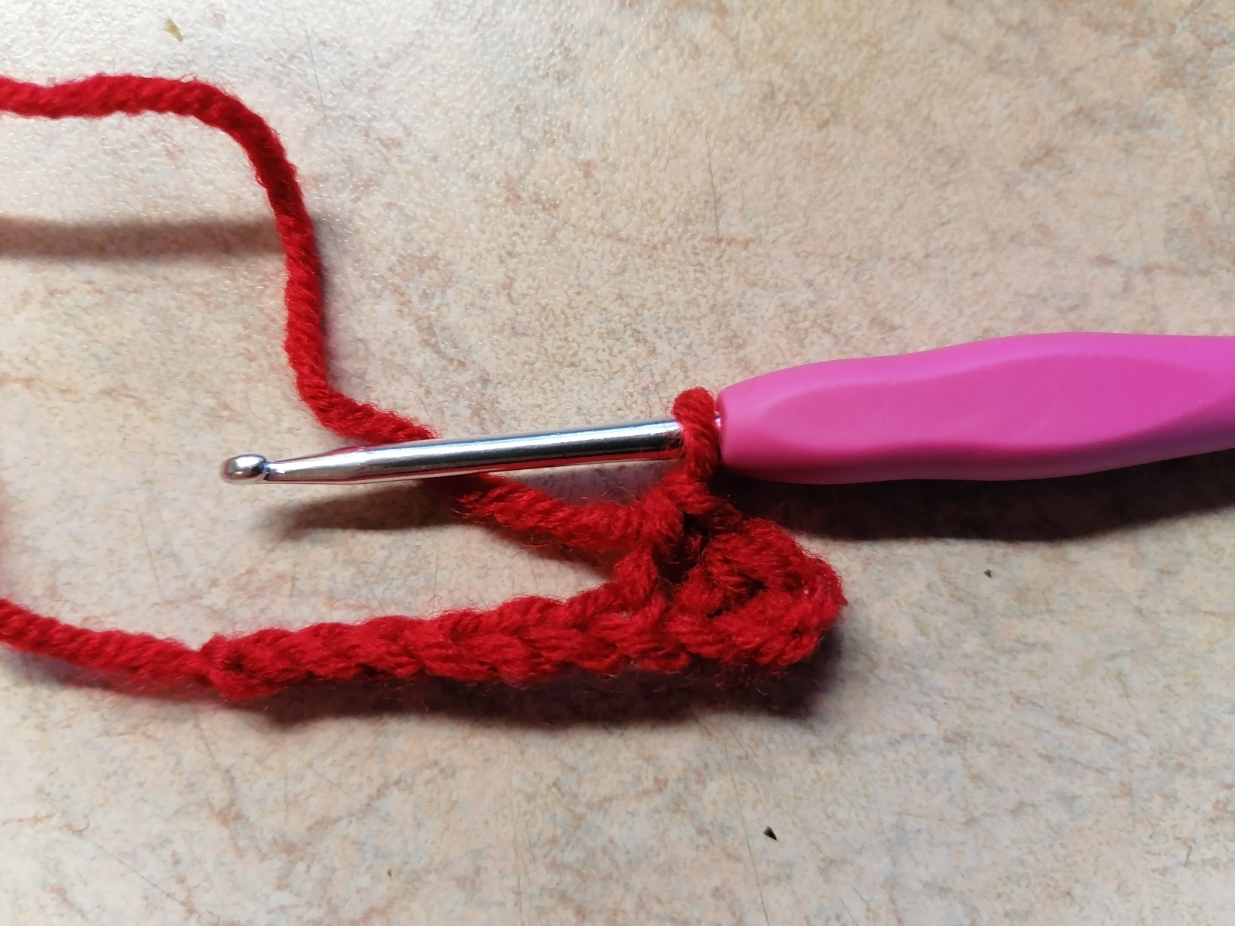
Протягиваем рабочую нить сквозь две петли на крючке. Это второй столбик без накида

Slide 8
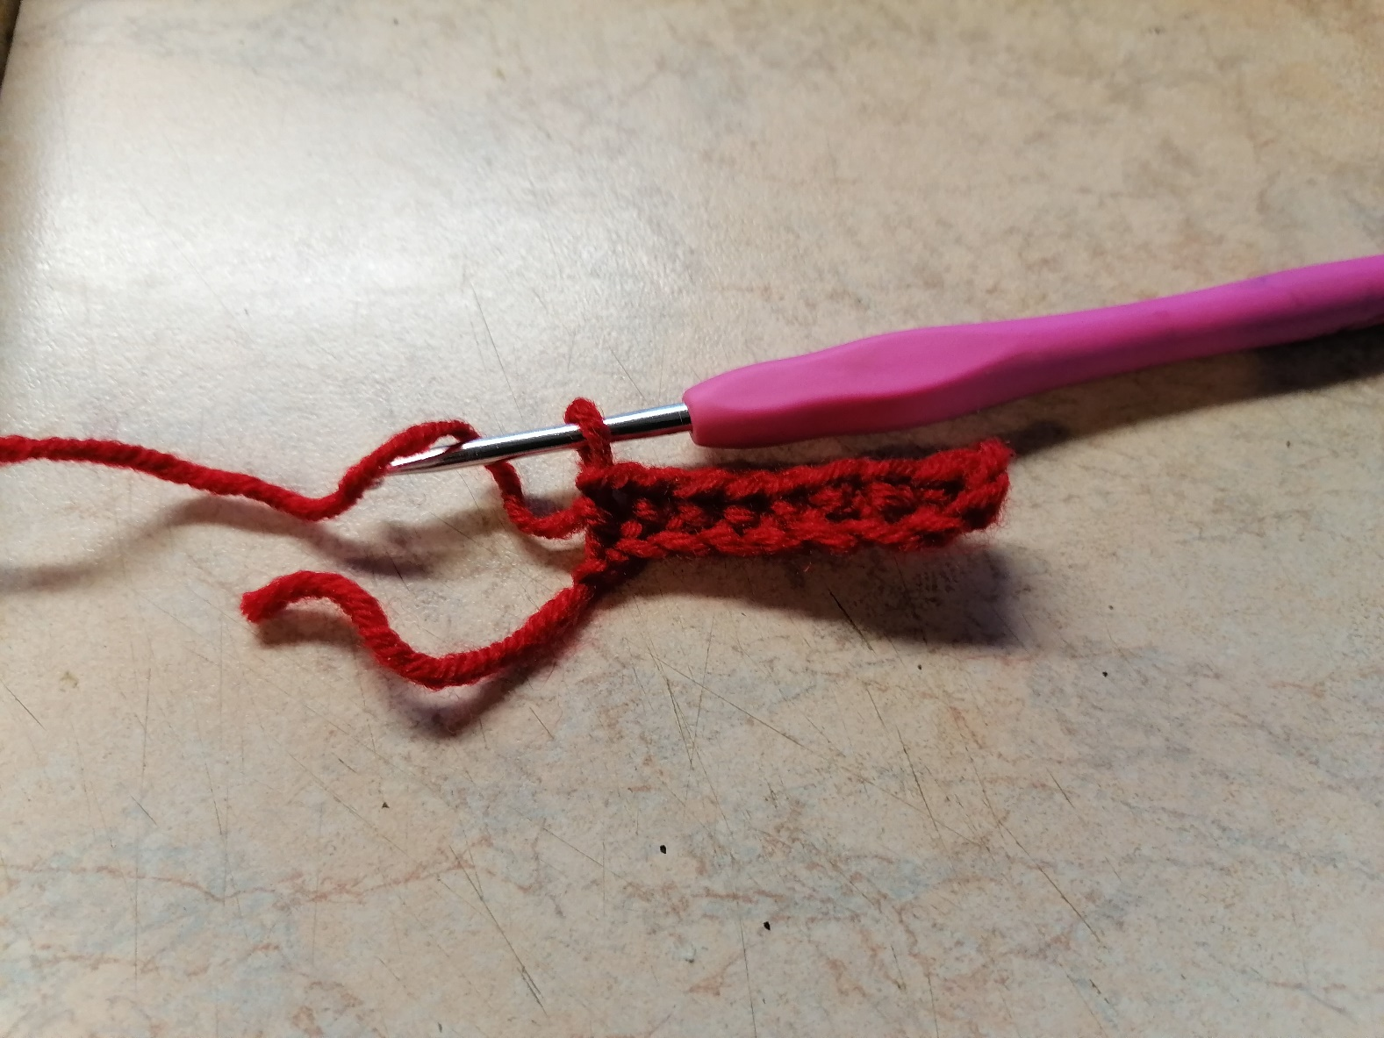
Продолжаем так до конца ряда + воздушная петля на конце

Slide 9
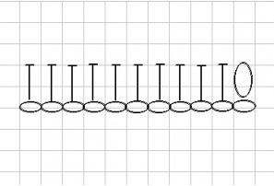
Обозначения
Изобразим на схеме полученное

Slide 10
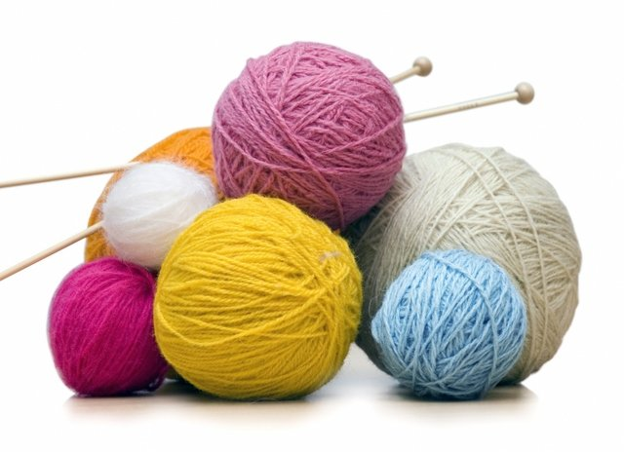
Пряжа.
Для вязания крючком можно использовать:
Деревеньку
Шерсть
Ангора
Альпака и др.

Slide 11
Источники информации.
www.allwomens.ru
www.rukodelka.ru
http://crochet-story.ru/vyazhem-kryuchkom/stolbik-bez-nakida/
www.news.knitting-info.ru

